Slide 1

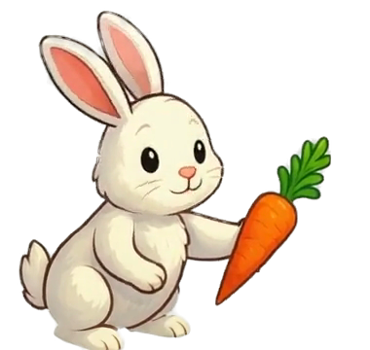

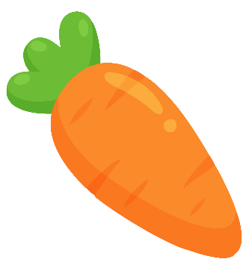

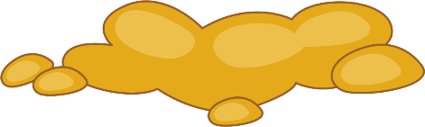
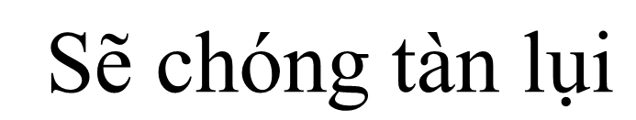
Câu hỏi 1: Thực vật sẽ như thế nào nếu không có ánh sáng?
$$\text{S}\text{ẽ }\text{ch}\text{ó}\text{ng} \text{t}\text{à}\text{n} \text{l}\text{ụ}\text{i}$$
Sẽ nở nhiều hoa
A
B
Sẽ phát triển xanh tốt
C

Slide 2
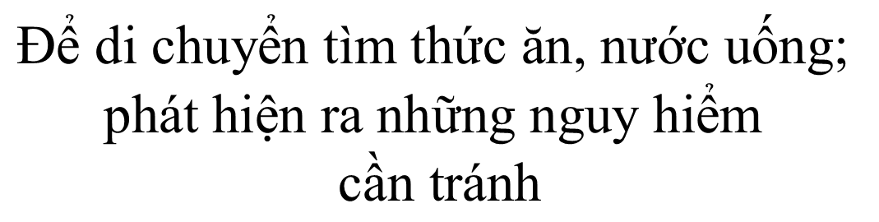
Câu hỏi 2: Động vật cần ánh sáng để làm gì
Để vui chơi
Để hô hấp,
trao đổi chất, săn mồi
A
B
$$\text{Để }\text{di} \text{chuy}\text{ể}\text{n} \text{t}\text{ì}\text{m} \text{th}\text{ứ}\text{c}\text{ ă}\text{n}\text{, }\text{n}\text{ướ}\text{c} \text{u}\text{ố}\text{ng}\text{; }\text{ph}\text{á}\text{t} \text{hi}\text{ệ}\text{n} \text{ra} \text{nh}\text{ữ}\text{ng} \text{nguy} \text{hi}\text{ể}\text{m}$$
$$\text{c}\text{ầ}\text{n} \text{tr}\text{á}\text{nh}$$
C

Slide 3
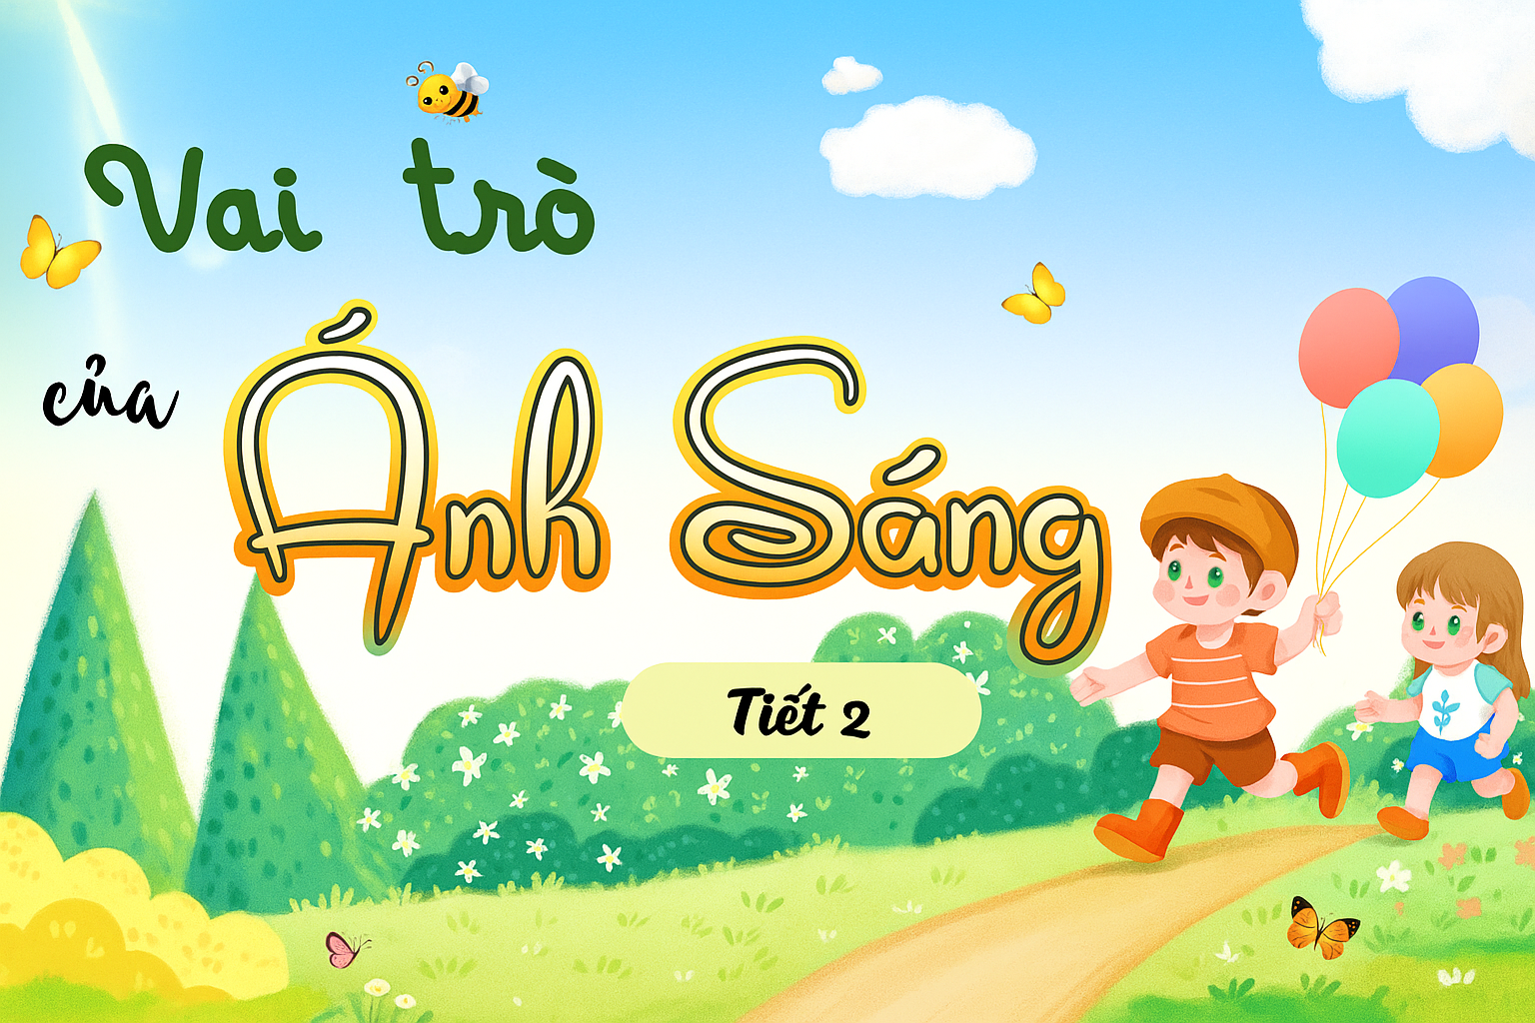

Slide 4
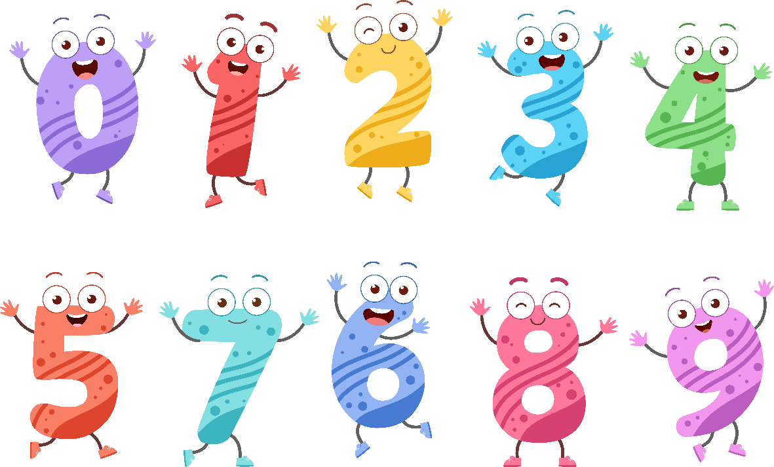
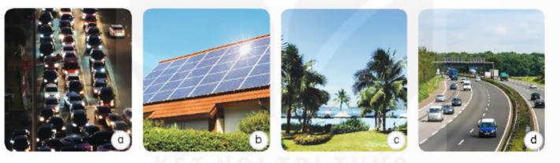
Bằng hiểu biết của bản thân, kết hợp quan sát hình 5 và nêu những tác dụng của ánh sáng đối với đời sống của con người.
Hình 5

Slide 5
Ánh sáng rất cần cho sự sống của con người.
Hầu hết hoạt động của con người nhờ vào ánh sáng.

Slide 6
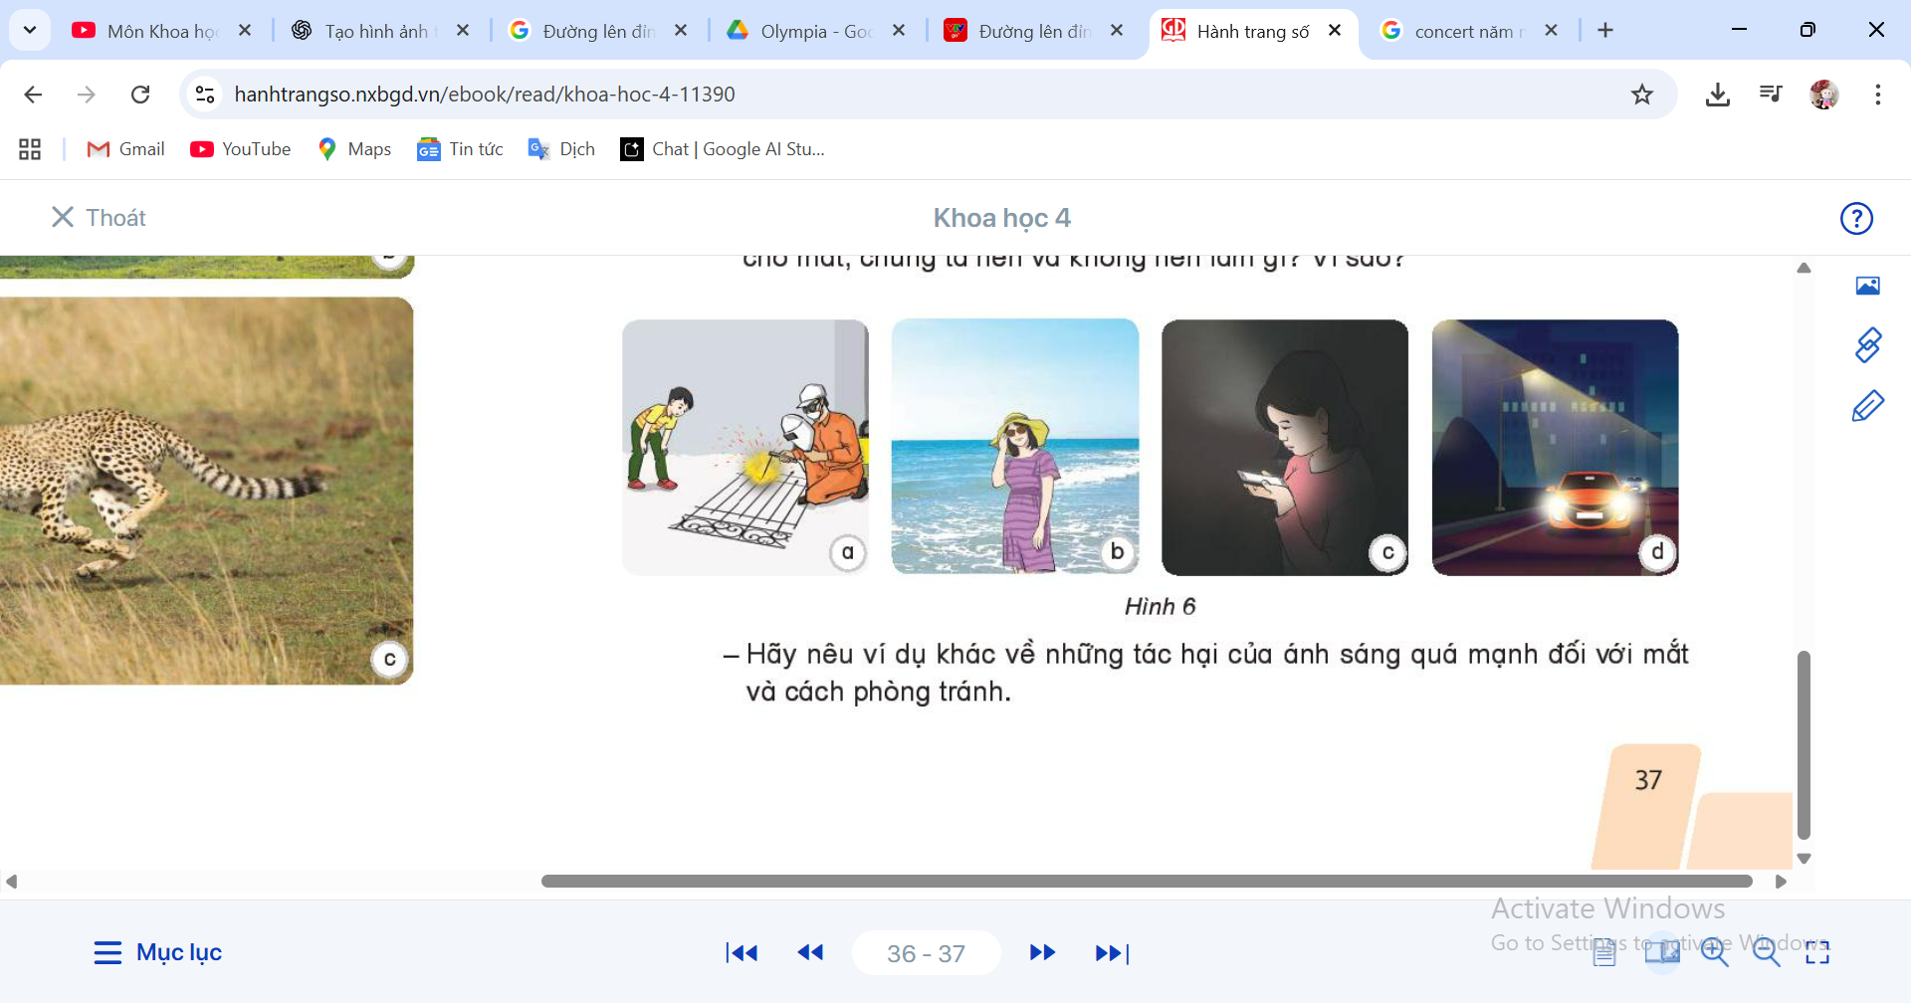
Quan sát hình 6 và cho biết để tránh tác hại do ánh sáng quá mạnh gây ra cho mắt, chúng ta nên và không nên làm gì?

Slide 7
Tác hại của ánh sáng
và cách phòng tránh
- Ánh sáng gây đau mắt, Chói mắt => Không nhìn trực tiếp vào nguồn sáng mạnh,
- Ánh sáng gây cận thị mắt=> Ngồi học ở nơi đủ ánh sáng, không quá sáng cũng không quá tối.
- Ánh sáng gây cảm sốt => Đeo mũ, đội nón hoặc đeo kính râm khi ra nắng.

Slide 8
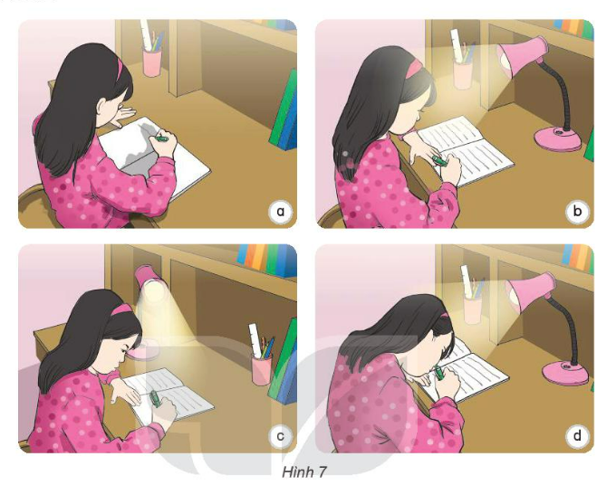
Quan sát hình ảnh trong SGK, cho biết trường hợp nào dưới đây cần tránh để không gây hại cho mắt khi ngồi học? Vì sao?
https://wordwall.net/resource/99505077

Slide 9
Để bảo vệ đôi mắt khi ngồi học, chúng ta cần lưu ý:
- Ngồi học đúng tư thế
- Học, đọc sách ở nơi có đủ ánh sáng
- Ngồi học nơi có vị trí chiếu sáng phù hợp, tránh bị sấp bóng khi đọc và viết

Slide 10


Slide 11
BÀI HỌC
- Ánh sáng rất cần cho sự sống của con người, động vật và thực vật. Hầu hết mọi hoạt động của con người đều cần ánh sáng.
- Ánh sáng quá mạnh chiếu vào mắt có thể gây hại cho mắt. Không học, đọc dưới nơi có ánh sáng quá yếu hoặc ánh sáng quá mạnh.

